Slide 1
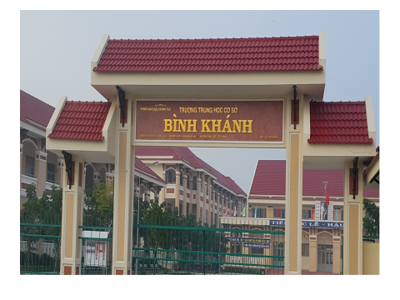

Slide 2
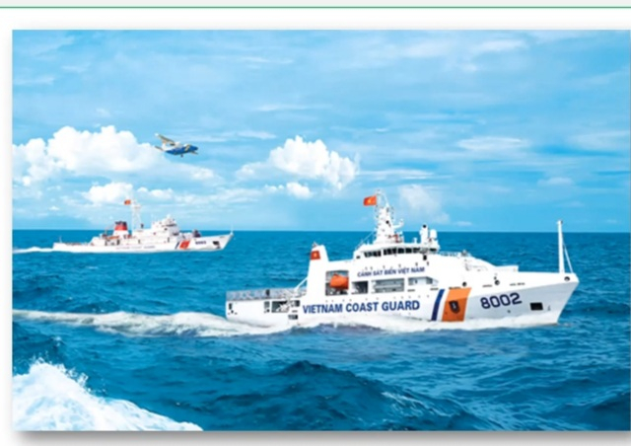
Ngày xưa, trong những cuộc hành trình, các tàu biển thường xuyên bị mất phương hướng. Ví dụ, một cơn bão có thể đưa tàu đi xa hơn nơi nó muốn đến. Để khắc phục điều này, con người đã nỗ lực tìm kiếm cách xác định chính xác vị trí, cách tìm đường đi đến mọi địa điểm trên bề mặt Trái Đất. Vì thế, một mạng lưới kinh, vĩ tuyến tưởng tượng bao phù toàn bộ quả Địa cầu đã ra đời, giúp họ làm được điều này.

Slide 3
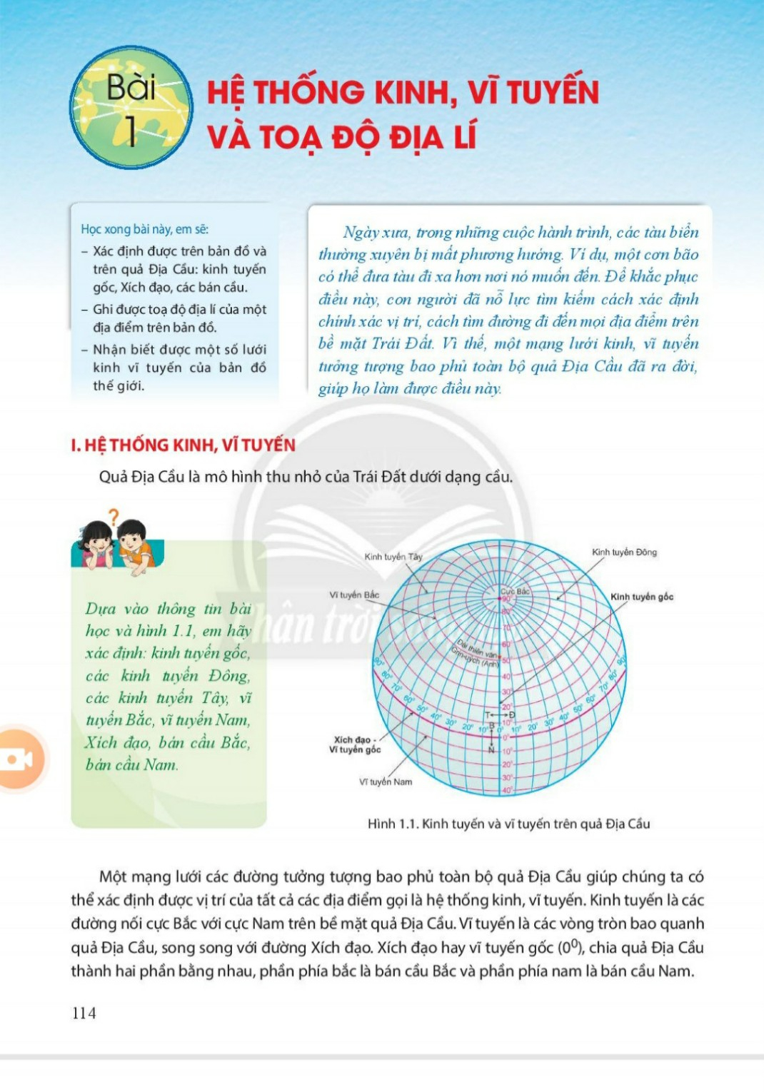
Học xong bài này, em sẽ:
- Xác định được trên bản đồ và trên quả Địa cầu: kinh tuyến gốc, Xích đạo, các bán cầu.
- Ghi được toạ độ địa lí của một địa điểm trên bản đồ.
- Nhận biết được một số lưới
kinh vĩ tuyến của bản đồ
thế giới.

Slide 4

LỚP
6
ĐỊA LÍ
CHƯƠNG 1. BẢN ĐỒ - PHƯƠNG TIỆN THỂ HIỆN
BỀ MẶT TRÁI ĐẤT
BÀI 1. HỆ THỐNG KINH, VĨ TUYẾN VÀ TỌA ĐỘ ĐỊA LÍ
I
HỆ THỐNG KINH, VĨ TUYẾN
II
TỌA ĐỘ ĐỊA LÍ
III
LƯỚI KINH, VĨ TUYẾN CỦA BẢN ĐỒ THẾ GIỚI
IV
LUYỆN TẬP VÀ VẬN DỤNG

Slide 5

Quả Địa Cầu là mô hình thu nhỏ của Trái Đất dưới dạng cầu.

Slide 6
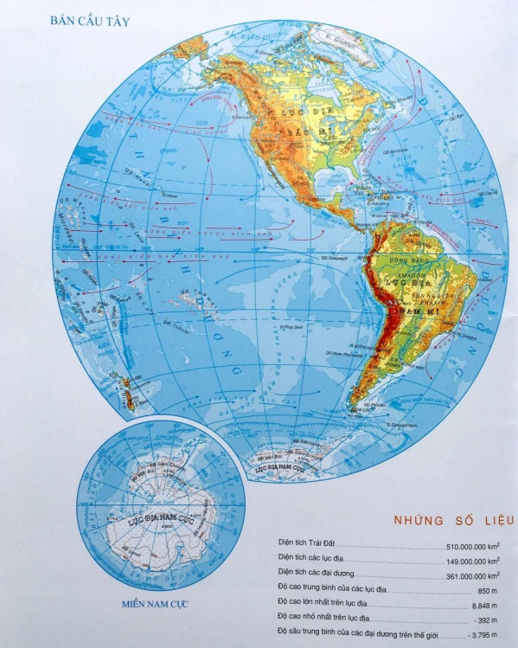
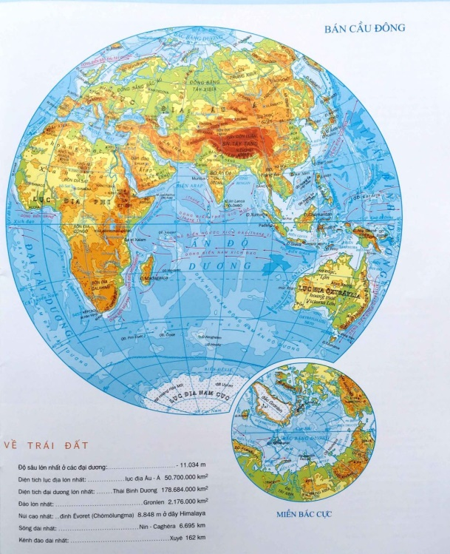




Quan sát quả địa cầu sau và hãy xác định các lục địa nằm ở nửa cầu Tây và nửa cầu Đông.
- Các lục địa nằm ở nửa cầu Tây: Bắc Mỹ, Nam Mỹ.
- Các lục địa nằm ở nửa cầu Đông: Á-Âu, Phi, Ô-xtrây-li-a.

Slide 7
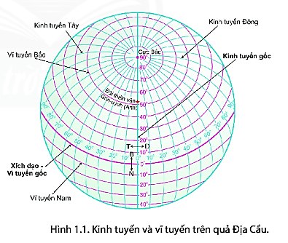
Một mạng lưới các đường tưởng tượng bao phủ toàn bộ quả Địa Cầu giúp chúng ta có
thể xác định được vị trí của tất cả các địa điểm gọi là hệ thống kinh, vĩ tuyến

Slide 8





BÀI 1
I
Hệ thống kinh, vĩ tuyến
- Kinh tuyến là các đường nối liền 2 điểm cực Bắc và Nam trên bề mặt quả địa cầu
- Kinh tuyến gốc được đánh số 0⁰ đi qua đài thiên văn Grin-uýt (thủ đô Luân Đôn - nước Anh).
Quan sát hình 1.1 và thông tin trong bài, em hãy nêu khái niệm và xác định trên quả Địa cầu kinh tuyến và
kinh tuyến gốc.
Kinh tuyến gốc

Slide 9
BÀI 1
I
Hệ thống kinh, vĩ tuyến
Quan sát hình 1.1 và thông tin trong bài, em hãy nêu khái niệm và xác định trên quả Địa cầu kinh tuyến Đông và kinh tuyến Tây.
- Kinh tuyến nằm bên phải kinh tuyến gốc là kinh tuyến Đông.
- Kinh tuyến nằm bên trái kinh tuyến gốc là kinh tuyến Tây.
Kinh tuyến Tây
Kinh tuyến Đông
Kinh tuyến gốc

Slide 10
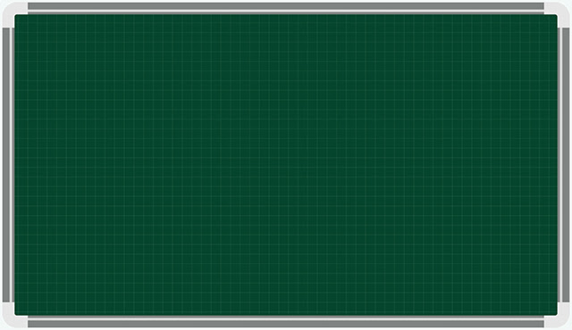
BÀI 1 HỆ THỐNG KINH, VĨ TUYẾN VÀ TỌA ĐỘ ĐỊA LÍ
I. Hệ thống kinh tuyến, vĩ tuyến
1. Kinh tuyến
- Kinh tuyến là các đường nối cực Bắc với cực Nam trên bề mặt quả địa cầu
- Kinh tuyến gốc được đánh số 0⁰, đi qua đài thiên văn Grin-uých (thủ đô Luân Đôn – Vương quốc Anh).
- Kinh tuyến Tây là những kinh tuyến nằm ở khu vực phía tây của kinh tuyến gốc đến kinh tuyến 180⁰
- Kinh tuyến Đông là những kinh tuyến nằm ở khu vực phía đông của kinh tuyến gốc đến kinh tuyến 180⁰
-

Slide 11
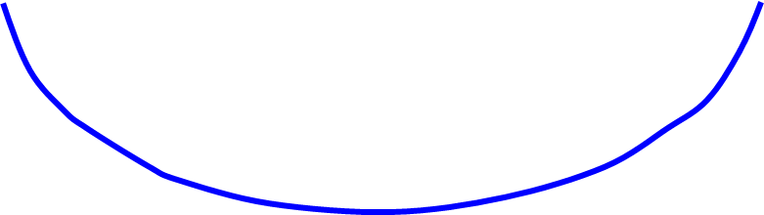

BÀI 1
I
Hệ thống kinh, vĩ tuyến
- Vĩ tuyến là các vòng tròn bao quanh qủa Địa Cầu, song song với đường Xích đạo.
- Vĩ tuyến gốc 0⁰ hay xích đạo chia quả địa cầu thành 2 phần bằng nhau. Phần phía bắc là bán cầu bắc, phần phía nam là bán cầu nam
Quan sát hình 1.1 và thông tin trong bài, em hãy nêu khái niệm và xác định trên quả Địa cầu vĩ tuyến và
vĩ tuyến gốc.
Bán cầu Bắc
Vĩ tuyến gốc
Xích đạo
Bán cầu Nam

Slide 12
BÀI 1
I
Hệ thống kinh, vĩ tuyến
Quan sát hình 1.1 và thông tin trong bài, em hãy nêu khái niệm và xác định trên quả Địa cầu vĩ tuyến Bắc và
vĩ tuyến Nam.
- Vĩ tuyến nằm từ xích đạo đến cực Bắc là vĩ tuyến Bắc.
- Vĩ tuyến nằm từ xích đạo đến cực Nam là vĩ tuyến Nam.
Vĩ tuyến Bắc
Vĩ tuyến gốc
Xích đạo
Vĩ tuyến Nam

Slide 13
BÀI 1
I
Hệ thống kinh, vĩ tuyến
- Kinh tuyến gốc và kinh tuyến 180⁰ chia Trái Đất làm 2 nửa cầu Đông và Tây.
- Vĩ tuyến gốc chia Trái Đất làm 2 nửa cầu Bắc và Nam.
- Ý nghĩa: dựa vào hệ thống kinh, vĩ tuyến giúp ta xác định được vị trí của tất cả các địa điểm trên thế giới.
Quan sát hình 1.1, em hãy cho biết Nửa cầu Bắc và Nam, nửa cầu Đông và Tây được xác định như thế nào? Nêu ý nghĩa của hệ thống kinh vĩ tuyến.
Bán cầu Bắc
Kinh tuyến gốc
Bán cầu Tây
Bán cầu Đông
Vĩ tuyến gốc
Xích đạo
Bán cầu Nam

Slide 14
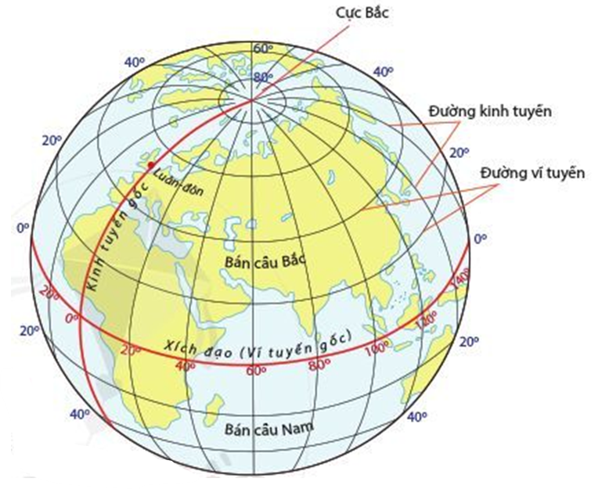
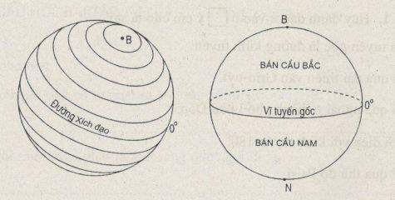


1. KINH TUYẾN VÀ VĨ TUYẾN
Vĩ tuyến gốc: 0⁰ hay còn gọi là đường xích đạo, chia quả cầu thành 2 phần bằng nhau.
- Nếu cứ 1⁰ vẽ một đường kinh tuyến thì trên Trái Đất sẽ có 360 đường kinh tuyến.
Bán cầu Bắc
- Nếu cứ 1⁰ vẽ một đường vĩ tuyến thì trên Trái Đất sẽ có 181 đường vĩ tuyến.
Vĩ tuyến Bắc
0⁰
Vĩ tuyến gốc
1⁰
Đường xích đạo
Vĩ tuyến Nam
Bán cầu Nam
Đường vĩ tuyến nào có độ dài lớn nhất?
Hình 1.2. Các đường kinh tuyến, vĩ tuyến trên quả Địa cầu

Slide 15
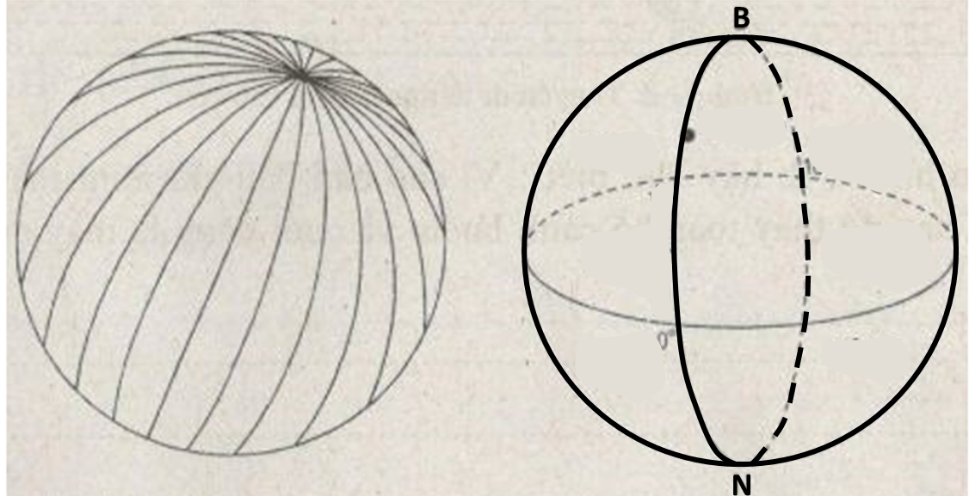

1. KINH TUYẾN VÀ VĨ TUYẾN
Vĩ tuyến gốc: 0⁰ hay còn gọi là đường xích đạo, chia quả cầu thành 2 phần bằng nhau.
Bán cầu Bắc
Vĩ tuyến Bắc
0⁰
Vĩ tuyến gốc
Bán cầu Tây
Đường xích đạo
Luân Đôn
Vĩ tuyến Nam
180⁰
Kinh tuyến gốc
Bán cầu Đông
Bán cầu Nam
Hình 1.2. Các đường kinh tuyến,
vĩ tuyến trên quả Địa cầu
0⁰
Đường vĩ tuyến nào có độ dài lớn nhất?
Quan sát hình bên và xác định:
1. Đường kinh tuyến gốc, vĩ tuyến gốc.
2. So sánh độ dài các kinh tuyến với nhau và các vĩ tuyến với nhau.
3. Trên Trái Đất có bao nhiêu đường kinh tuyến? Bao nhiêu đường vĩ tuyến?

Slide 16
BÀI 1 HỆ THỐNG KINH, VĨ TUYẾN VÀ TỌA ĐỘ ĐỊA LÍ
I. Hệ thống kinh tuyến, vĩ tuyến
2. Vĩ tuyến
- Vĩ tuyến là các vòng tròn bao quanh quả Địa Cầu, song song với đường Xích đạo.
- Vĩ tuyến gốc 0⁰ hay xích đạo chia quả địa cầu thành 2 phần bằng nhau. Phần phía bắc là bán cầu Bắc, phần phía nam là bán cầu Nam
-
- Vĩ tuyến nằm từ xích đạo đến cực Bắc là vĩ tuyến Bắc.
- Vĩ tuyến nằm từ xích đạo đến cực Nam là vĩ tuyến Nam.

Slide 17


Chào mừng
các em đến với lớp học
trực tuyến môn Địa Lí 6
.

Slide 18
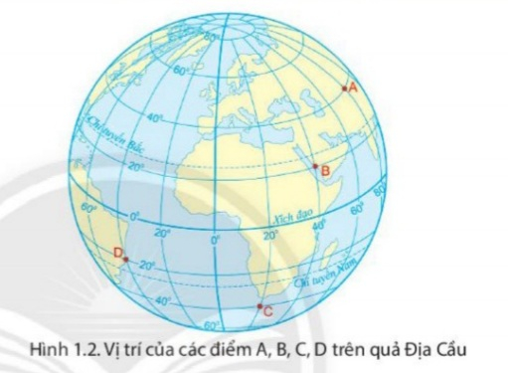


BÀI 1
II
Tọa độ địa lí
80⁰T
A
40⁰B
- Kinh độ của một điểm là khoảng cách tính bằng số độ, từ kinh tuyến đi qua điểm đó đến kinh tuyến gốc.
- Vĩ độ của một điểm là khoảng cách tính bằng số độ, từ vĩ tuyến đi qua điểm đó đến vĩ tuyến gốc (đường xích đạo).
- Kinh độ và vĩ độ của một địa điểm được gọi chung là tọa độ địa lí của điểm đó.
Dựa vào thông tin trong bài, em hãy cho biết kinh độ, vĩ độ, tọa độ địa lí là gì?
Ví dụ: cách ghi tọa độ địa lí của điểm A
có kinh độ là 40⁰B, vĩ độ là 80⁰Đ :
40⁰B
A
80⁰Đ

Slide 19
BÀI 1
II
Tọa độ địa lí
80⁰T
A
40⁰B
20⁰B
40⁰N
B
C
Dựa vào hình 1.2, hãy ghi tọa độ địa lí của điểm B, C, D.
40⁰Đ
20⁰Đ
20⁰N
D
40⁰T

Slide 20
BÀI 1 HỆ THỐNG KINH, VĨ TUYẾN VÀ TỌA ĐỘ ĐỊA LÍ
II. Tọa độ địa lí
Khái niệm kinh độ, vĩ độ toạ độ địa lý
- Kinh độ của một điểm là khoảng cách tính bằng số độ, từ điểm đó đến kinh tuyến gốc.
- Vĩ độ của một điểm là khoảng cách tính bằng số độ, từ điểm đó tới đường xích đạo
- Tọa độ địa lí của điểm được xác định là Kinh độ và vĩ độ của địa điểm đó trên bản đồ quả địa cầu hay
Cách viết toạ độ địa lý của một điểm
- Vĩ độ viết trước Kinh độ viết sau.
-Vĩ độ viết trên Kinh độ dưới.
-
-

Slide 21
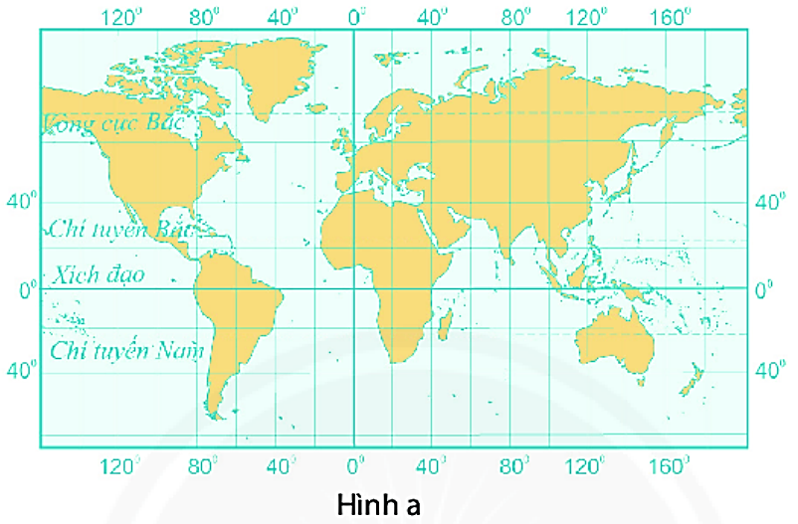
BÀI 1
III
Lưới kinh vĩ tuyến của bản đồ thế giới
- Kinh tuyến là những đường thẳng song song cách đều nhau.
- Vĩ tuyến cũng là những đường thẳng song song và cách đều nhau.
- Các kinh, vĩ tuyến vuông góc với nhau.
Quan sát hình 1.3, hãy mô tả đặc điểm lưới kinh, vĩ tuyến của hình 1.3a.

Slide 22
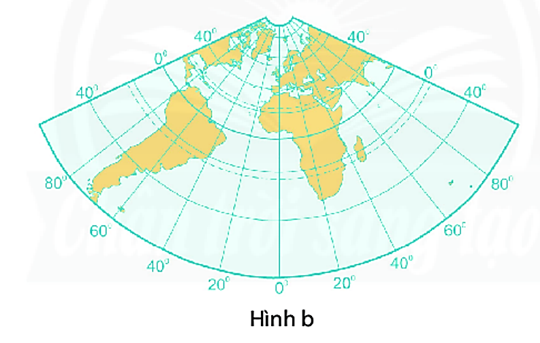
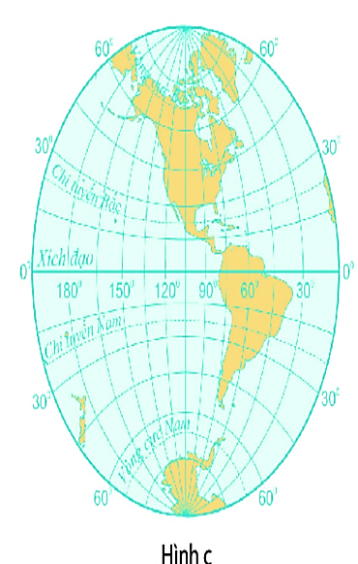
BÀI 1
III
Lưới kinh vĩ tuyến của bản đồ thế giới
- 1.3b: Kinh tuyến là những đường thẳng cách đều nhau. Vĩ tuyến là những đường tròn cách đều nhau.
- 1.3c: Kinh tuyến là những đường cong cách đều nhau. Vĩ tuyến cũng là những đường cong cách đều nhau. Kinh tuyến gốc và vĩ tuyến gốc là đường thẳng vuông góc với nhau.
Quan sát hình 1.3, hãy mô tả đặc điểm lưới kinh, vĩ tuyến của hình
1.3b. 1.3c.

Slide 23
BÀI 1
III
Lưới kinh vĩ tuyến của bản đồ thế giới
Lưới kinh vĩ tuyến của bản đồ thế giới với phép chiếu đồ hình trụ:
- Kinh tuyến là những đường thẳng song song cách đều nhau.
- Vĩ tuyến cũng là những đường thẳng song song và cách đều nhau.
- Các kinh, vĩ tuyến vuông góc với nhau.

Slide 24
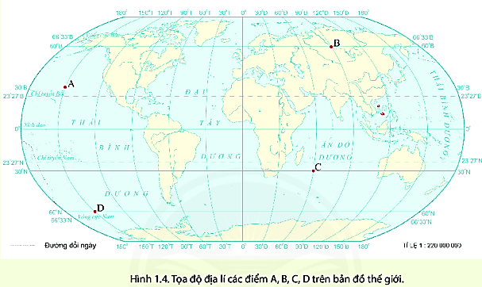
BÀI 1
IV
Luyện tập và vận dụng
1. Luyện tập
- Kinh tuyến là những đường cong cách đều nhau.
- Vĩ tuyến là những đường thẳng song song và cách đều nhau.
- Kinh tuyến gốc và các vĩ tuyến là đường thẳng vuông góc với nhau.
Dựa vào hình 1.4 em hãy Mô tả đặc điểm lưới kinh vị tuyến của bản đồ hình 1.4

Slide 25
BÀI 1
IV
Luyện tập và vận dụng
1. Luyện tập
Dựa vào hình 1.4 em hãy Tìm trên bản đồ các vĩ tuyến vòng cực Bắc và vòng cực Nam, chí tuyến Bắc và chí tuyến Nam.
- Vòng cực Bắc: 66⁰33’B, vòng cực Nam: 66⁰33’N.
- Chí tuyến Bắc: 23⁰27’B, chí tuyến Nam: 23⁰27’N.

Slide 26
BÀI 1
IV
Luyện tập và vận dụng
1. Luyện tập
30⁰B
30⁰N
A
c
150⁰Đ
60⁰N
Dựa vào hình 1.4 em hãy Xác định tọa độ địa lí của các điểm A, B, C, D.
60⁰B
60⁰B
B
D
90⁰Đ
150⁰T

Slide 27
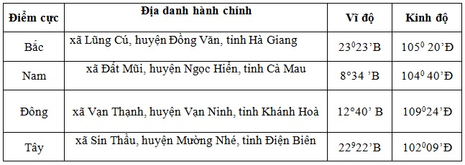
BÀI 1
IV
Luyện tập và vận dụng
1. Luyện tập
30⁰B
30⁰N
A
c
150⁰Đ
60⁰N
Dựa vào hình 1.4 em hãy Xác định tọa độ địa lí của các điểm A, B, C, D.
60⁰B
60⁰B
B
D
90⁰Đ
150⁰T

